Slide 1
2D 게임 프로그래밍 중간발표
2015182036 장우석

Slide 2
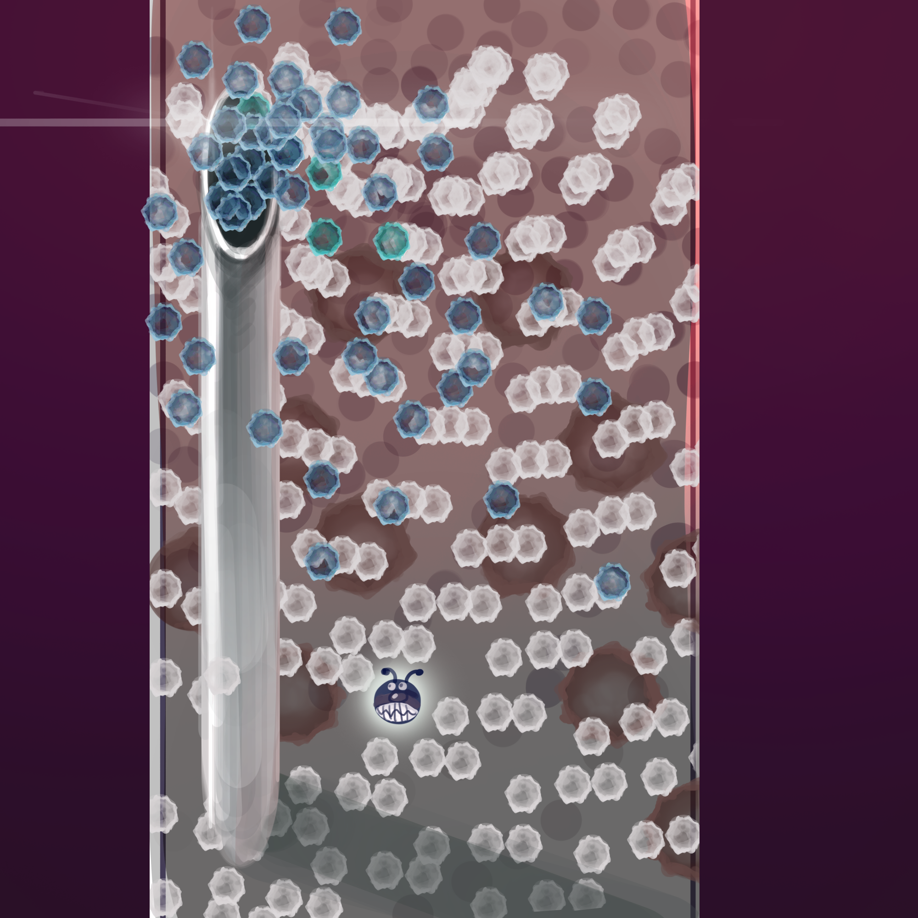
게임 컨셉
세균을 잡기 위해
날아오는 백혈구들을 피해
살아 남는 것이 목표
일정 시간 동안 살아만 남으면 승리.

Slide 3
개발 범위
내용 | 범위
캐릭터 | 전 방향 자연스러운 이동
탄막 | 일정한 패턴으로 출현
아이템 | 무적 , 탄막 제거, 속도 감소, 속도 증가
사운드 | 배경, 피격, 탄막 등장 시
난이도 | 체력, 캐릭터 속도, 탄막 수
게임 기능 | 피격 시 효과

Slide 4
개발 상황
1주차 | 리소스 제작 | 계획 | 1. 캐릭터, 오프닝, 탄막, 맵 | 50%
2주차 |  | 개발 | 캐릭터, 탄막
3주차 | 캐릭터 이동, 패턴1 | 계획 | 전 방향 이동 패턴1 구현 | 75%
 |  | 개발 | 상하 좌우 이동 가능 패턴1 구현 완료
4주차 | 패턴2 | 계획 | 패턴2 구현 완료 | 100%
 |  | 개발 | 패턴2 구현 완료
5주차 | 탄막 충돌 체크, 아이템 제작 | 계획 | 탄막과 캐릭터 충돌체크 아이템 제작 | 0%
 |  | 개발 | 충돌체크 제작X 아이템 제작X

Slide 5
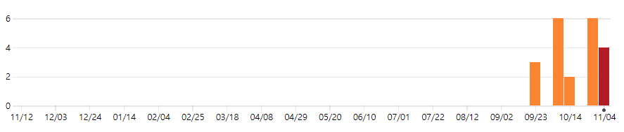
커밋 통계
총 커밋 횟수 21회
https://github.com/jangwooseok/Notebook_2DGPTermP/graphs/commit-activity

